Slide 1

Assemblea
Ordinaria
2023
parte 3

Slide 2







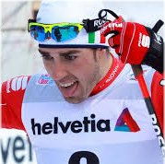
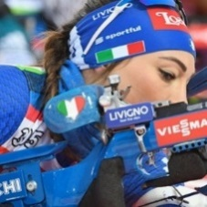



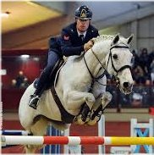
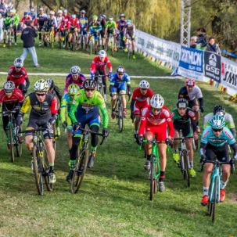

Terminata così l’analisi
dell’attività della stagione scorsa,
passiamo adesso alla visione
delle classifiche che si aggiornano
automaticamente di anno in anno

Slide 3

CLASSIFICA STORICA
è il numero totale dei servizi in carriera

Slide 4

OVER 3.000
Zanella Claudio
3.957
Trevisan Gino
3.706
Stegher Mario
3.686
Pievani Eros
3.679
Giordano Costantino
3.046
†

Slide 5
OVER
2.000
Frasnelli Alfredo
2.995
Ambach Anton
2.940
Bergamo Alberto
2.929
Conte Sergio
2.788
Zanellati Aden
2.400
Todesco Mauro
2.364
Costa Dario
2.362
Frassanito Paolo
2.258

Slide 6
OVER
2.000
(segue)
Martini Tranquillo
2.242
Bettini Silvano
2.133
Hafner Luigi
2.020

Slide 7
OVER
1.000
Furlan Bruno
1.927
† Veneri Luigi
1.869
Bassi Vito
1.866
† Olivotto Gelio
1.722
Scafuto Antonio
1.671
Semidoppio Paolo
1.653
Larcher Franco
1.584
† Spinn Johann
1.525

Slide 8
OVER
1.000
(segue)
Grimaldi Antonio
1.484
† Oberleiter Josef
1.459
† Zeni Paolo
1.421
Goldin Roberto
1.419
Pannetta Luigi
1.416
Mayr Marlene
1.372
Mussi Bruno
1.355
Saveri Alberto
1.338

Slide 9
OVER
1.000
(segue)
Sartori Guido
1.299
Walder Johann
1.262
† Pelanda Domenico
1.261
Zacchino Gerardo
1.247
Camol Sante
1.206
Gasser Hansjoerg
1.141
Furlani Gianni
1.105
Mair Christina
1.088

Slide 10
OVER
1.000
(segue)
† Ghizzoni Giorgio
1.071
Spicca Paolo
1.032
Irsara Gilberto
1.017
† Stegher Renzo
1.003
Martini Bruno
1.002

Slide 11
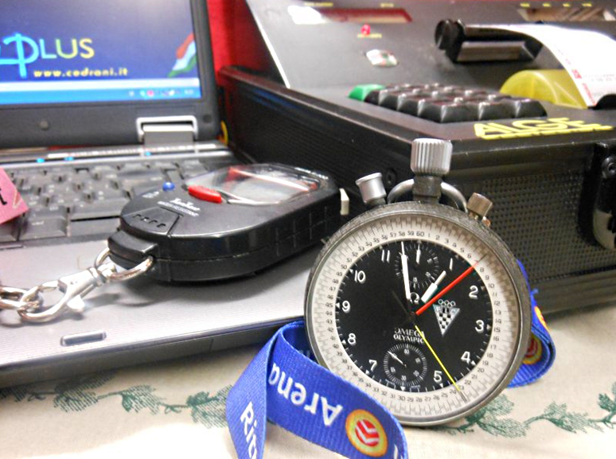
Nota a margine:
3.957 servizi
cioè quelli dell’attuale capolista
Claudio Zanella
calcolando a star bassi
una media di 3 ore ciascuno,
significa aver dedicato:
1 anno
4 mesi
9 giorni
15 ore
46 min
12 sec
della propria vita alla causa del cronometraggio
Complimenti Claudio!...sei ancora ER PIU’

Slide 12

CLASSIFICA STORICA
ponderata
è la media annuale dei servizi
in carriera

Slide 13
Costa Dario
94.48
Zanellati Aden
80.00
Pievani Eros
78.28
Ambach Toni
73.50
Stegher Mario
72.27
Bergamo Alberto
71.44
Zanella Claudio
69.42
Miggiano Sergio
68.21
Frasnelli Alfredo
66.56
Todesco Mauro
65.67
Haeusl M.Cristina
59.50
Frassanito Paolo
59.42
Scafuto Antonio
53.90
Bettini Silvano
53.33

Slide 14
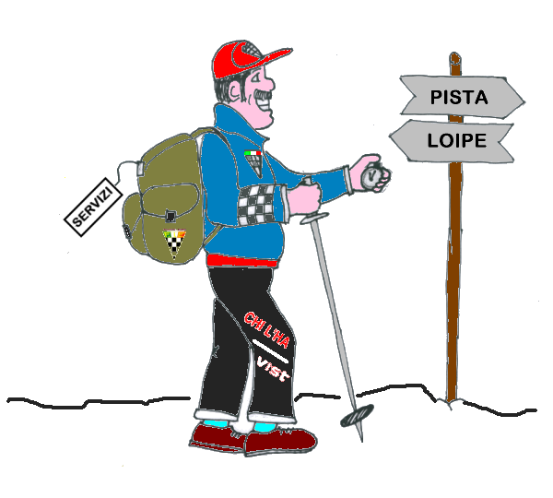
I PIU’…LONGEVI
sono gli anni da cronometrista
(anni da allievo compresi)

Slide 15

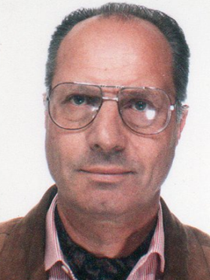
Vanzetta Giorgio
Il nostro Matusalemme!

Slide 16

Zanella Claudio
57
Martini Tranquillo
56
Bassi Vito
54
Conte Sergio
53
Giroldi Francesco
53
Hafner Luigi
53
Mariz Gianni
52
Menghini Vittorio
52
Trojer Johann
52
Walder Johann
52
Moschen Federico
51
Saveri Alberto
51

Slide 17

Ricordiamoci che
cronometrare è
bello e …allunga
la vita

Slide 18
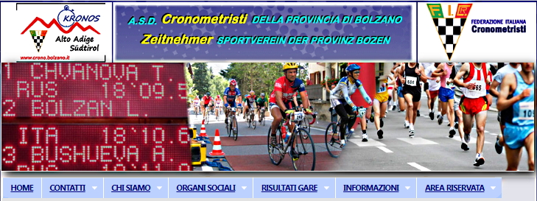


E adesso parliamo di
www.crono.bolzano.it

Slide 19

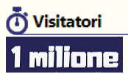
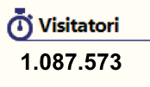
Nove anni orsono venne realizzato il sito come vetrina
della nostra attività e soprattutto con la funzione di pubblicare
le classifiche delle nostre gare.
Ebbene, nel maggio dell’anno scorso abbiamo raggiunto:
e a fine 2022 siamo già a

Slide 20
I visitatori anno per anno dall’inizio ad oggi
216.121
2022 anno rekord! Finalmente si sale in vetta
TOP
171.837
151.558
124.155
122.135
102.996
98.395
64.319
36.057
+78.38
+52.97
+26.18
+22.07
+13.38
-28.92
-15.67
+109.83
2014
2015
2016
2017
2018
2019
2020
2021
2022

Slide 21
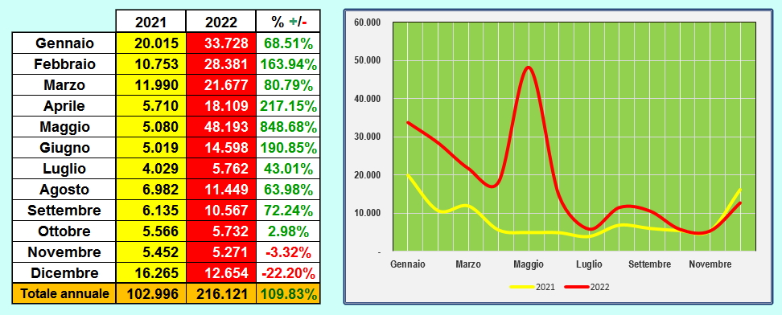
Confronto accessi mensili 2021 - 2022
Dai nettissimi incrementi riscontrati nei mesi da
Gennaio ad Ottobre, siamo stranamente passati in negativo
In Novembre e Dicembre nonostante l’aumento delle gare.
Vediamo da Gennaio 2023 in poi cosa succederà.

Slide 22
Uno degli scopi non secondari del sito
è anche quello di fornire ai cronometristi
dell’Associazione un moderno strumento
di interlocuzione per tutte quelle necessità
di comunicazione tra il vertice e la base che
sono l’essenza di ogni attività associativa.

Slide 23

Per questo motivo è stata appositamente predisposta la sezione
dove ciascuno di noi può venire a conoscenza delle direttive,
visionare il calendario delle gare, dare la propria disponibilità,
consultare la scheda personale, aggiornarsi sui regolamenti,
fornirsi della modulistica e quant’altro.
Qualche esempio di consultazione lo abbiamo
già visto nel corso di questa presentazione.
Fine
parte 3

